Slide 1
Автоматизированная система организации практик в вузе
Прокудин Владислав Вячеславович

Slide 2
Проблемы
01
03
Проблема
Проблема
Проблема автоматизированного формирования документов по шаблонам вуза.
Отсутствие актуального списка мест прохождения практики в легкодоступном формате.
02
Проблема
Проблема мониторинга и контроля организации прохождения практики, а также согласования документов по практикам.

Slide 3






Целевая группа
Потребителями продукции будут являться высшие учебные заведения РФ

Slide 4
Решение
02
Решение
Реализация панели отображения этапа подачи заявления для каждого студента.
01
03
Решение
Решение
Размещение шаблонов документов в едином пространстве.
Реализация генерации документов на основе данных из заполненных форм.
создание страницы просмотра мест практики с возможностью фильтрации и сортировки мест практики

Slide 5
Масштабируемость
Развитие комплексной веб-системы с возможностью внедрения модульных СЭД, предназначенных для конкретной области в рамках высших учебных заведений.

Slide 6


Аналоги
На данный момент все ныне существующие аналоги интегрированы в системы вузов и получение к ним прямого доступа не представляется возможным.
Готовые решения от различных IT-компаний также отсутствуют, однако можно выделить несколько компаний занимающихся разработкой СЭД.

Slide 7
Цель и задачи
Цель и задачи проекта
Целью проекта является создание прототипа АИС.
Для реализации цели необходимо выполнить следующие задачи:
Описать действия пользователей в системе с помощью UseCases
Реализовать диаграмму бизнес-процесса в нотации bpmn
Реализовать клиентскую часть
Реализовать серверную часть
Наполнить базу данных

Slide 8
UseCases
студент
рук. от вуза
За данный семестр реализовано useCases для 4 основных ролей:
секретарь
УУ
Общее количество useCases на данный момент
27

Slide 9
Диаграммы бизнес-процессов
Для каждой из ролей была реализована диаграмма модели AS IS.
На её основе была реализована диаграмма включающая в себя все роли и описывающая бизнес-процесс оформления документов для прохождения практики.
Общее количество bpmn диаграмм
5

Slide 10
Клиентская часть
На данный момент реализованы страницы для двух ролей:
студент
секретарь
Общее количество реализованных страниц
8

Slide 11
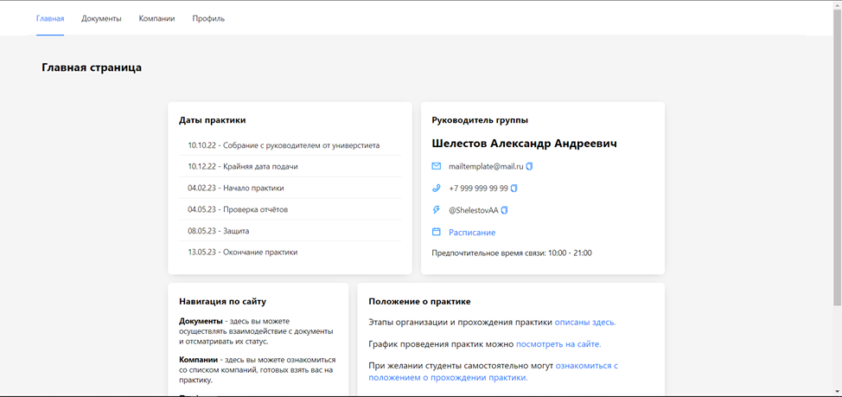
Главная страница роли студент

Slide 12
Спасибо за внимание!

